Slide 1
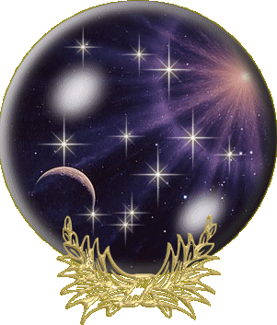

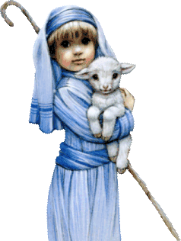
9 dicembre
2012
Seconda Domenica

Slide 2
Luce che sorgi
nella notte

Slide 3
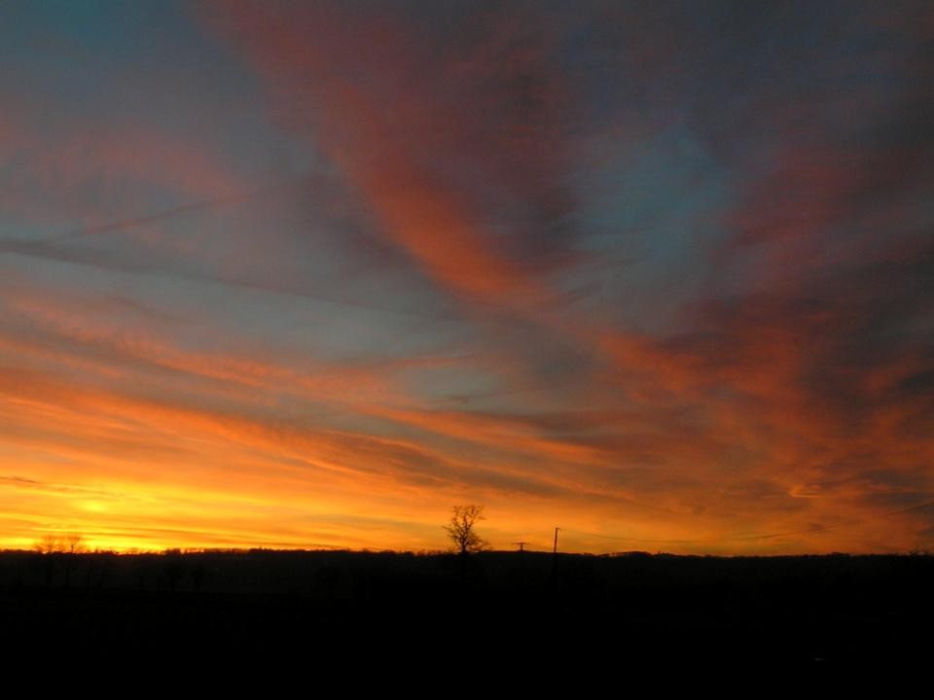
Luce che sorgi nella notte, cantiamo a te, o Signore!

Slide 4
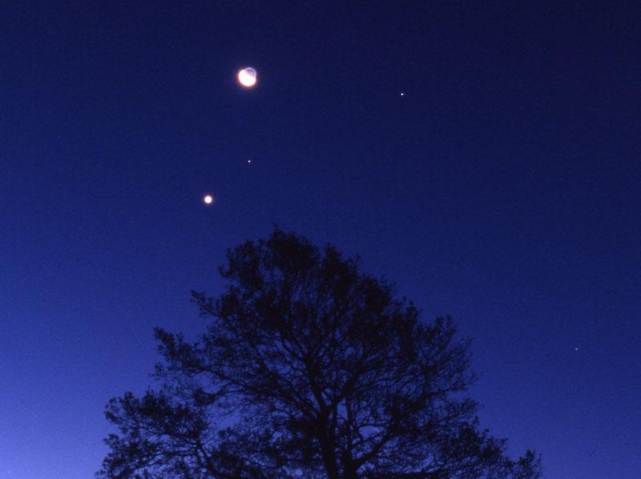
Stella che splendi nel mattino di un nuovo giorno

Slide 5
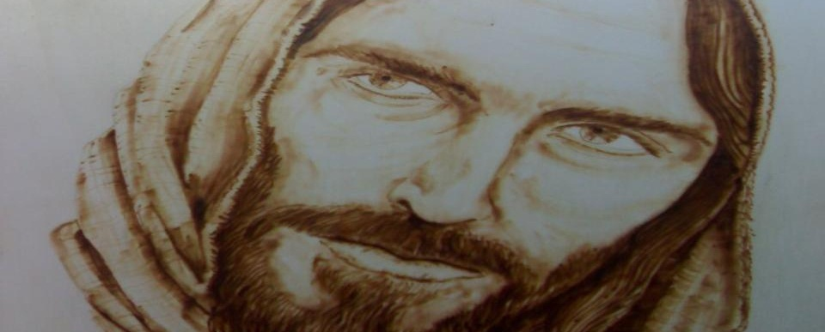
cantiamo a te,
Cristo Gesù, cantiamo a te,
o Signore!

Slide 6
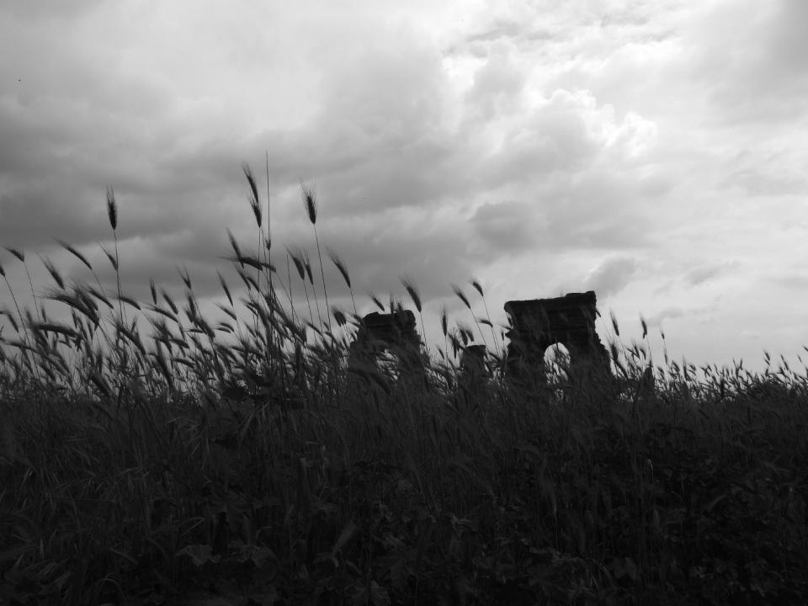
Mentre il silenzio avvolge la terra
tu vieni in mezzo a noi,
Parola del Padre

Slide 7
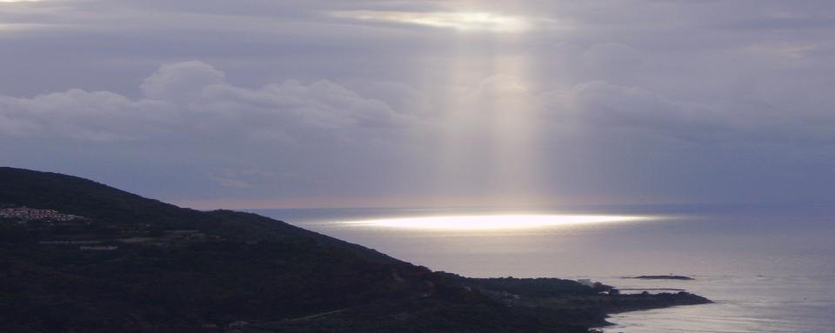
riveli ai nostri cuori
l'amore di Dio.
A te la lode, a te la gloria,
nostro Salvatore!

Slide 8
Luce che sorgi nella notte, cantiamo a te, o Signore!

Slide 9
Stella che splendi nel mattino di un nuovo giorno

Slide 10
cantiamo a te,
Cristo Gesù, cantiamo a te,
o Signore!

Slide 11
Nel Nome del Padre, e del Figlio
e dello Spirito Santo.
Amen.
La grazia del Signore nostro
Gesù Cristo, l’amore di Dio Padre
e la comunione dello Spirito Santo
siano con tutti voi.
E con il tuo spirito.

Slide 12
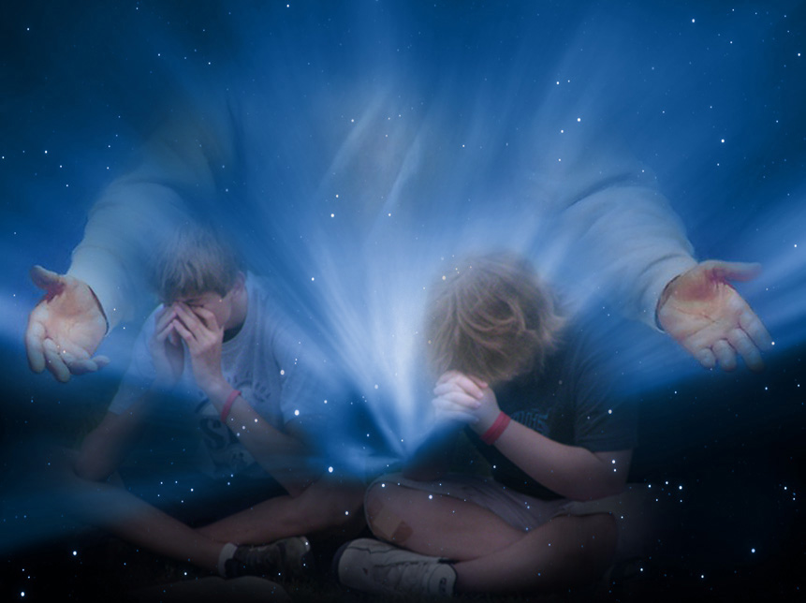

Slide 13
Confesso a Dio Onnipotente
e a voi fratelli che ho molto peccato in pensieri,
parole, opere e omissioni.
Per mia colpa, mia colpa,
mia grandissima colpa,
e supplico la Beata sempre Vergine Maria, gli angeli, i Santi
e voi fratelli di pregare per me
il Signore Dio nostro.

Slide 14
Dio, Padre buono,
che ci perdona sempre
quando siamo pentiti di vero cuore,
abbia misericordia di noi,
perdoni i nostri peccati
e ci conduca alla vita eterna.
Amen.

Slide 15
O Dio grande nell'amore, che chiami gli umili alla luce gloriosa del tuo regno, raddrizza nei nostri cuori i tuoi sentieri, spiana le alture della superbia, e preparaci a celebrare con fede ardente la venuta del nostro salvatore, Gesù Cristo tuo Figlio. Egli è Dio, e vive e regna con te, nell'unità dello Spirito Santo, per tutti i secoli dei secoli.
Amen.

Slide 16
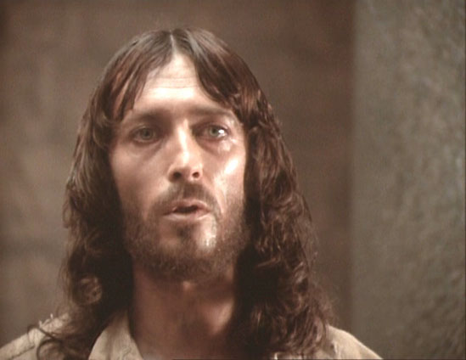
Liturgia
della
PAROLA

Slide 17
Dal libro del profeta Baruc
Deponi, o Gerusalemme, la veste del lutto e dell’afflizione, rivèstiti dello splendore della gloria che ti viene da Dio per sempre. Avvolgiti nel manto della giustizia di Dio, metti sul tuo capo il diadema di gloria dell’Eterno, perché Dio mostrerà il tuo splendore a ogni creatura sotto il cielo.

Slide 18
Sarai chiamata da Dio per sempre: «Pace di giustizia» e «Gloria di pietà». Sorgi, o Gerusalemme, sta’ in piedi sull’altura e guarda verso oriente; vedi i tuoi figli riuniti, dal tramonto del sole fino al suo sorgere, alla parola del Santo, esultanti per il ricordo di Dio.

Slide 19
Si sono allontanati da te a piedi, incalzati dai nemici; ora Dio te li riconduce in trionfo come sopra un trono regale. Poiché Dio ha deciso di spianare ogni alta montagna e le rupi perenni, di colmare le valli livellando il terreno, perché Israele proceda sicuro sotto la gloria di Dio.

Slide 20
Anche le selve e ogni albero odoroso hanno fatto ombra a Israele per comando di Dio. Perché Dio ricondurrà Israele con gioia alla luce della sua gloria, con la misericordia e la giustizia che vengono da lui.
Parola di Dio.
Rendiamo grazie a Dio.

Slide 21
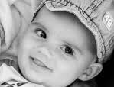
Salmo responsoriale
Grandi cose * ha fatto
il Signore per noi.
Quando il Signore ristabilì la sorte di Sion, ci sembrava di sognare. Allora la nostra bocca si riempì di sorriso, la nostra lingua di gioia.

Slide 22
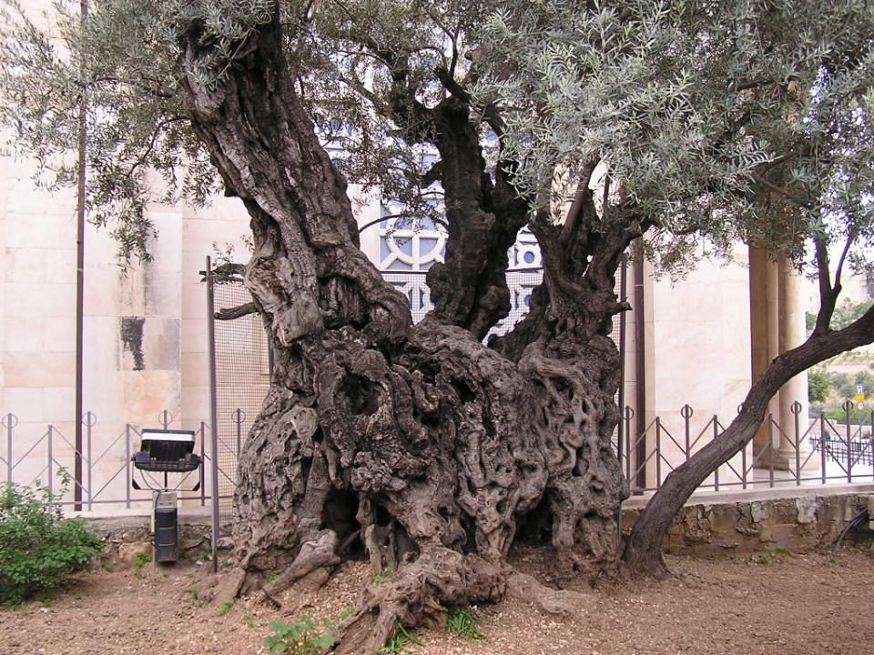
Allora si diceva tra le genti: «Il Signore ha fatto grandi cose per loro». Grandi cose ha fatto il Signore per noi: eravamo pieni di gioia.
Grandi cose * ha fatto
il Signore per noi.

Slide 23
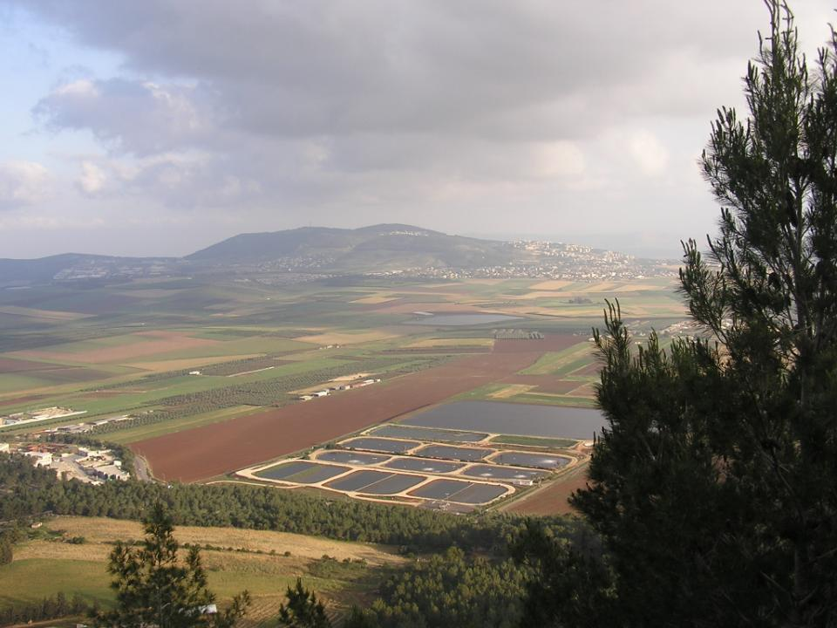
Ristabilisci, Signore, la nostra sorte, come i torrenti del Negheb. Chi semina nelle lacrime mieterà nella gioia.
Grandi cose * ha fatto
il Signore per noi.

Slide 24
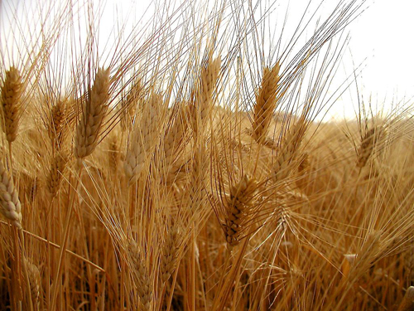
Nell’andare, se ne va piangendo, portando la semente da gettare, ma nel tornare, viene con gioia, portando i suoi covoni.
Grandi cose * ha fatto
il Signore per noi.

Slide 25
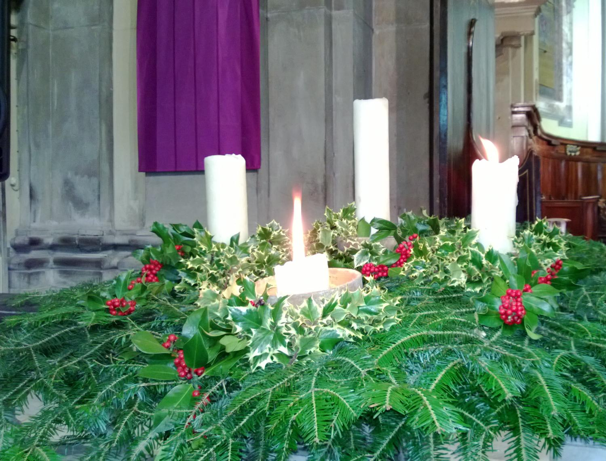
Corona
dell'Avvento

Slide 26
  Si accende una luce all’uomo quaggiù, presto verrà
  tra noi Gesù.

Slide 27
    Vegliate;
    lo sposo non tarderà;
    se siete pronti vi aprirà.

Slide 28
Lieti cantate:
gloria al Signor! Nascerà il Redentor!

Slide 29
Si accende una luce all’uomo quaggiù,
presto verrà
tra noi Gesù.

Slide 30
Un’umile grotta solo offrirà Betlemme, piccola città.

Slide 31
Lieti cantate:
gloria al Signor! Nascerà il Redentor!

Slide 32
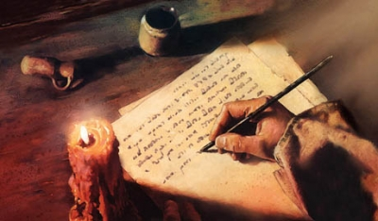
Il Signore sia con voi.
E con il tuo spirito.
Dal Vangelo secondo Luca.
Gloria a te, o Signore.

Slide 33
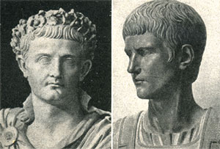
Nell’anno quindicesimo dell’impero di Tiberio Cesare, mentre Ponzio Pilato era governatore della Giudea, Erode tetràrca della Galilea, e Filippo, suo fratello,

Slide 34
tetràrca dell’Iturèa e della Traconìtide, e Lisània tetràrca dell’Abilène, sotto i sommi sacerdoti Anna e Càifa,

Slide 35
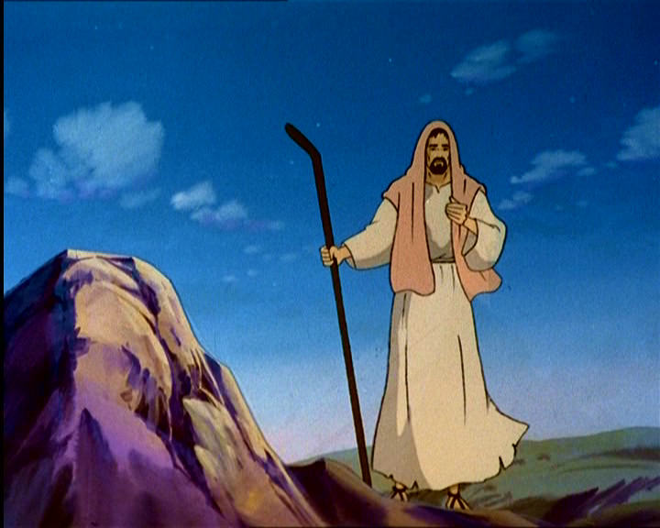
la parola di Dio venne su Giovanni,
figlio di Zaccarìa,
nel deserto.

Slide 36
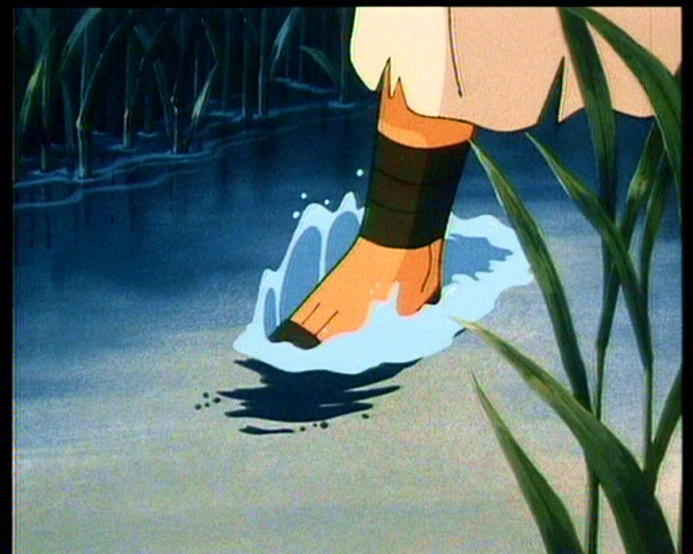
Egli percorse
tutta la regione
del Giordano,

Slide 37
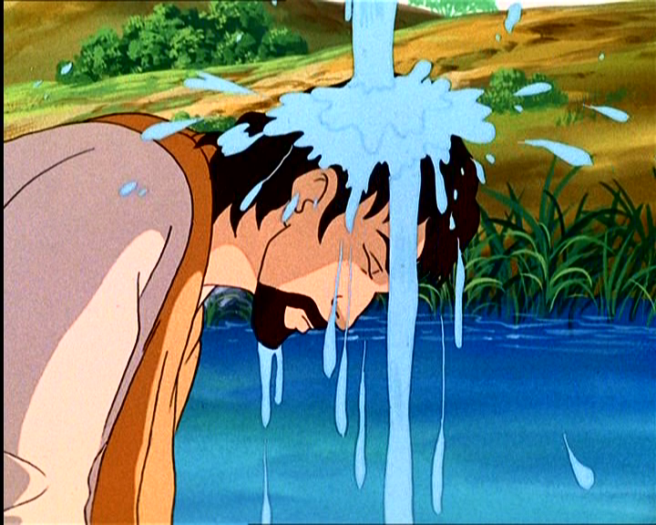
predicando un battesimo di conversione per il perdono dei peccati,

Slide 38
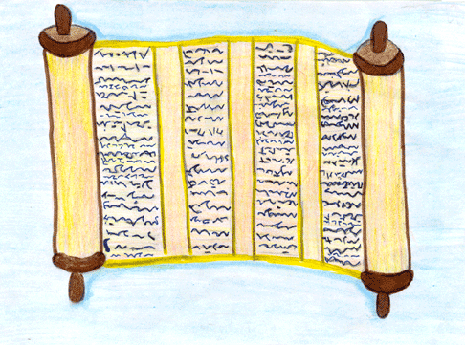
com’è scritto nel libro degli oracoli
del profeta Isaìa:

Slide 39
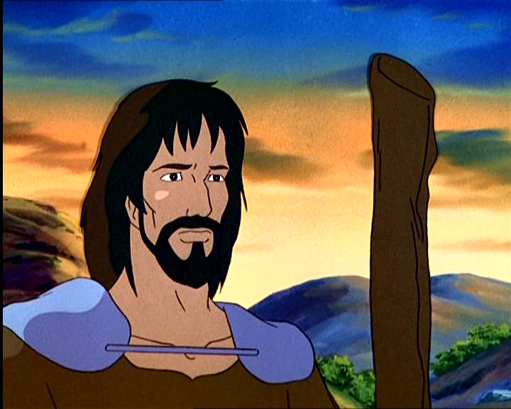
«Voce di uno
che grida nel deserto:

Slide 40
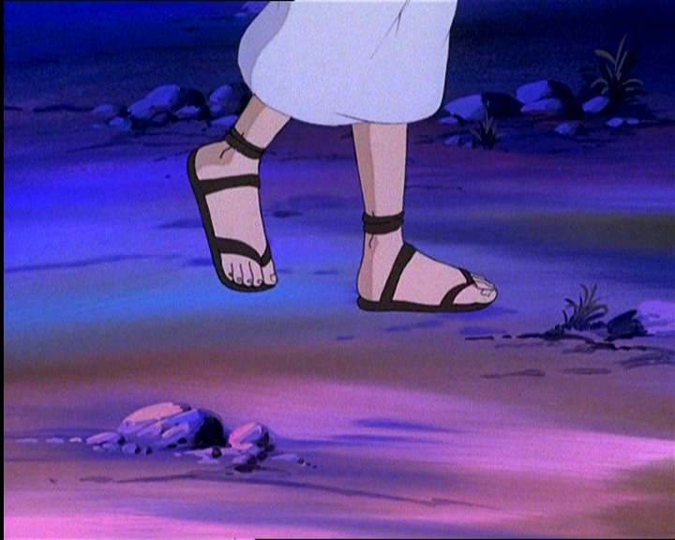
Preparate la via del Signore, raddrizzate i suoi sentieri!

Slide 41
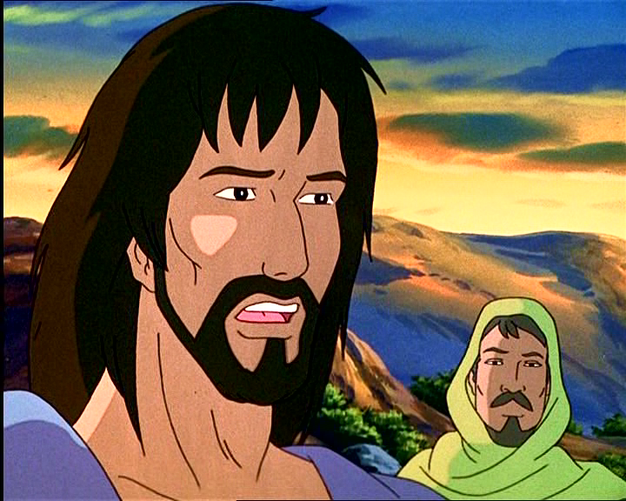
Ogni burrone sarà riempito, ogni monte e ogni colle sarà abbassato;

Slide 42
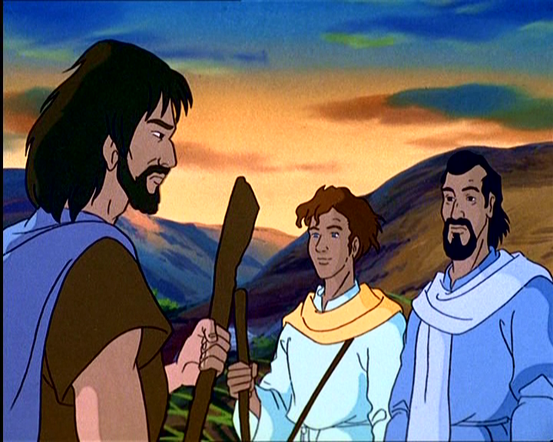
le vie tortuose diverranno diritte
e quelle impervie, spianate.

Slide 43
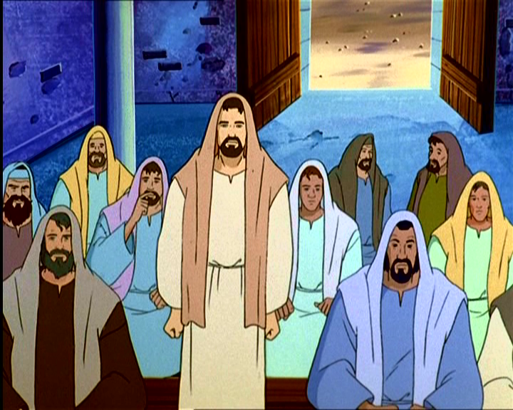
Ogni uomo vedrà
la salvezza di Dio!».

Slide 44
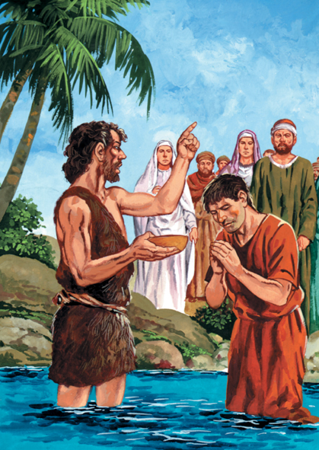
Parola
del
Signore.
Lode a te, o Cristo.

Slide 46
Credo in un solo Dio,
Padre onnipotente,
creatore del cielo e della terra,
di tutte le cose visibili e invisibili.

Slide 47
Credo in un solo Signore, Gesù Cristo, unigenito Figlio di Dio,
nato dal Padre prima di tutti i secoli:
Dio da Dio, Luce da Luce,
Dio vero da Dio vero,
generato, non creato,
della stessa sostanza del Padre;
per mezzo di lui
tutte le cose sono state create.

Slide 48
Per noi uomini
e per la nostra salvezza discese dal cielo, e per opera dello Spirito santo
si è incarnato
nel seno della vergine Maria
e si è fatto uomo.
Fu crocifisso per noi sotto Ponzio Pilato, morì e fu sepolto.
Il terzo giorno è risuscitato,
secondo le Scritture, è salito al cielo, siede alla destra del Padre.

Slide 49
E di nuovo verrà, nella gloria,
per giudicare i vivi e i morti,
e il suo regno non avrà fine.

Slide 50
Credo nello Spirito Santo,
che è Signore e dà la vita,
e procede dal Padre e dal Figlio.
Con il Padre e il Figlio è adorato
e glorificato,
e ha parlato per mezzo dei profeti.

Slide 51
Credo la Chiesa,
una santa cattolica e apostolica.
Professo un solo battesimo
per il perdono dei peccati.
Aspetto la risurrezione dei morti
e la vita del mondo che verrà.
Amen.

Slide 52
IL DISEGNO

Slide 53
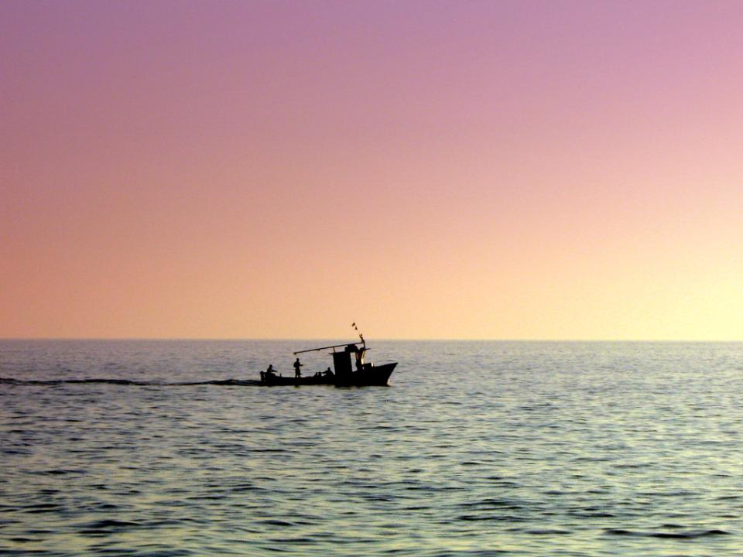
Nel mare
del silenzio
una voce si alzò

Slide 54
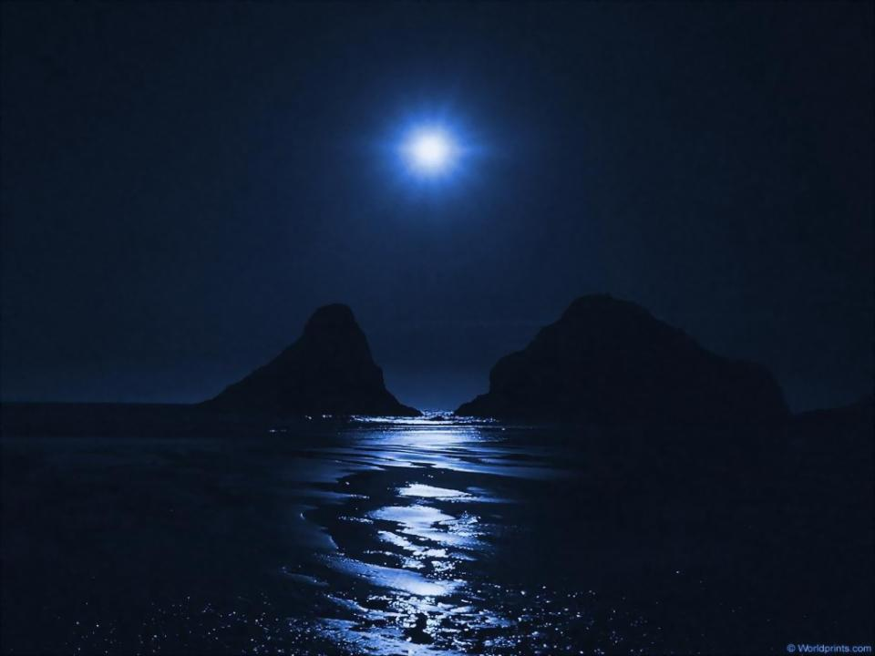
Da una notte senza confini
una luce brillò,
dove non c'era niente
quel giorno

Slide 55
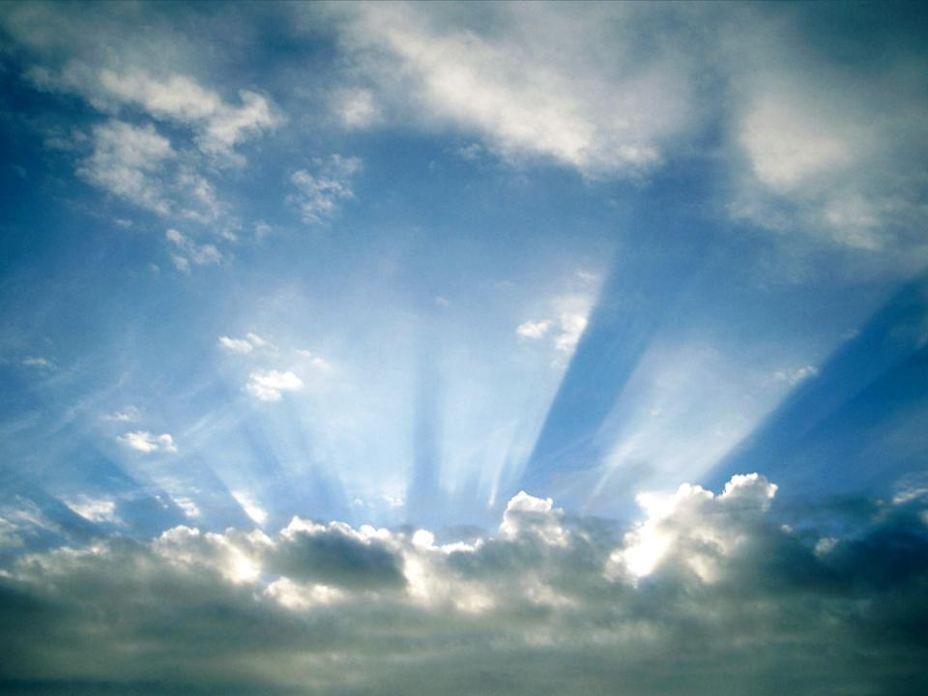
Avevi scritto già
il mio nome lassù nel cielo.
Avevi scritto già
la mia vita insieme a te.
Avevi scritto già di me.

Slide 56
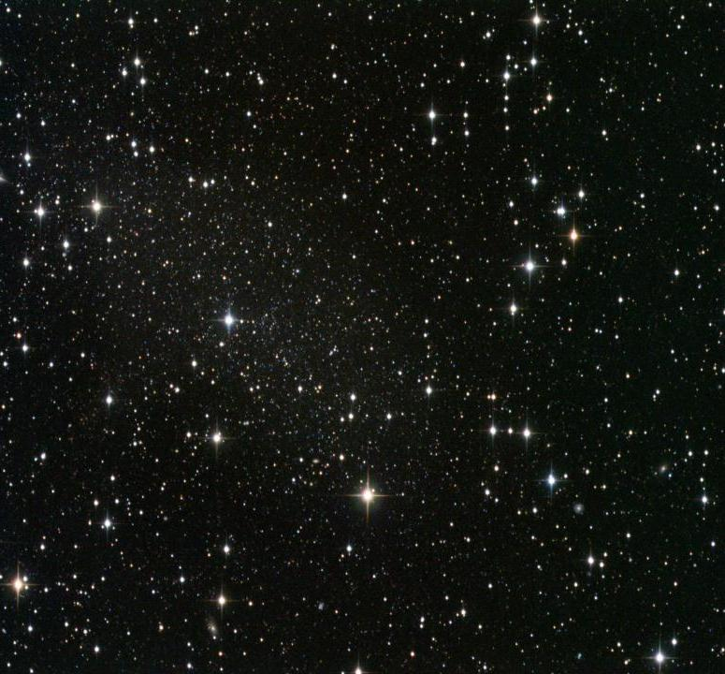
E quando la tua mente
fece splendere le stelle

Slide 57
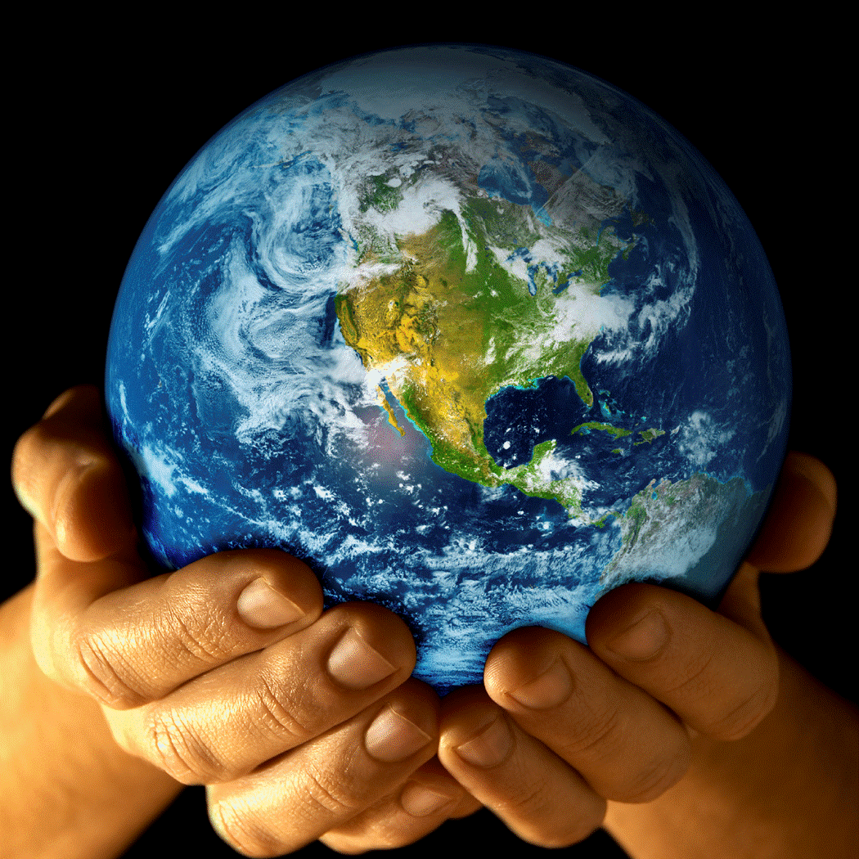
e quando le tue mani modellarono la terra,
dove non c'era niente
quel giorno

Slide 58
Avevi scritto già
il mio nome lassù nel cielo.
Avevi scritto già
la mia vita insieme a te.
Avevi scritto già di me.

Slide 59
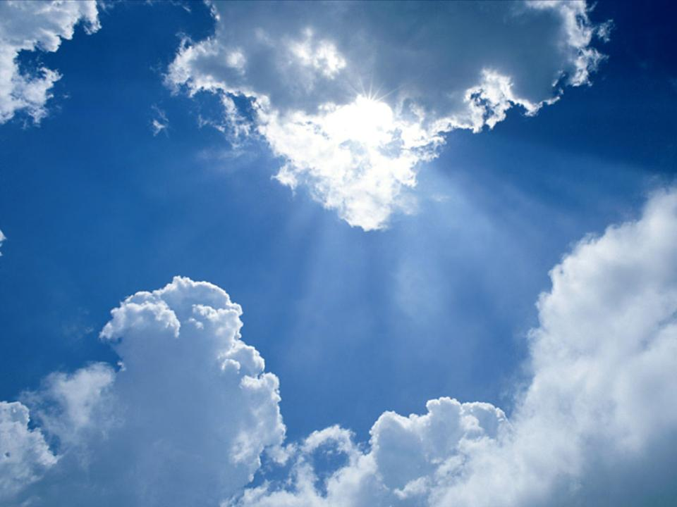
E quando hai calcolato
la profondità del cielo

Slide 60
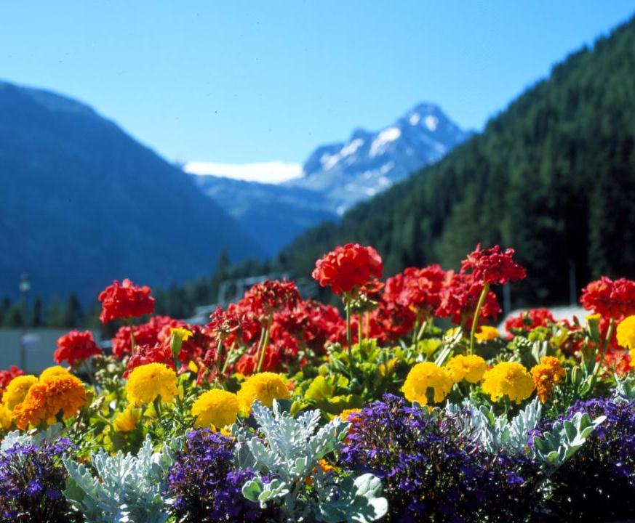
e quando hai colorato
ogni fiore della terra,
dove non c'era niente
quel giorno

Slide 61
Avevi scritto già
il mio nome lassù nel cielo.
Avevi scritto già
la mia vita insieme a te.
Avevi scritto già di me.

Slide 62
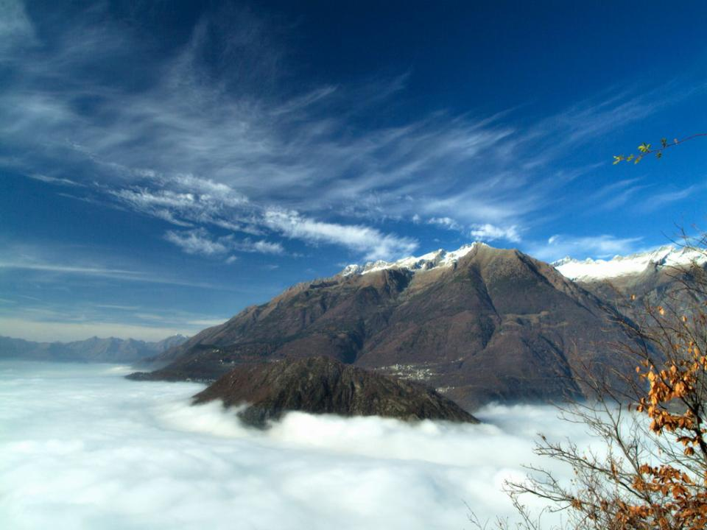
E quando hai disegnato
le nubi e le montagne

Slide 63
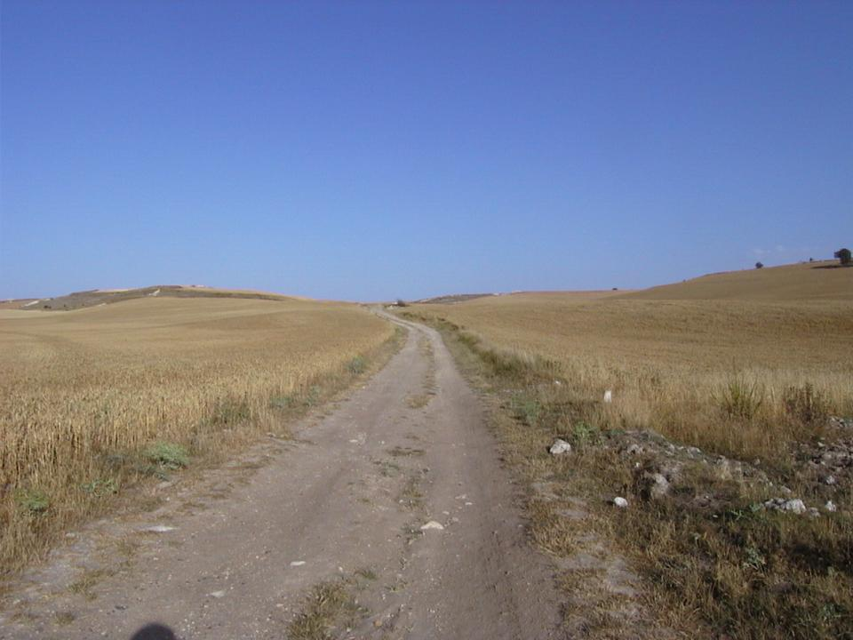
e quando hai disegnato
il cammino di ogni uomo,
l'avevi fatto anche per me

Slide 64
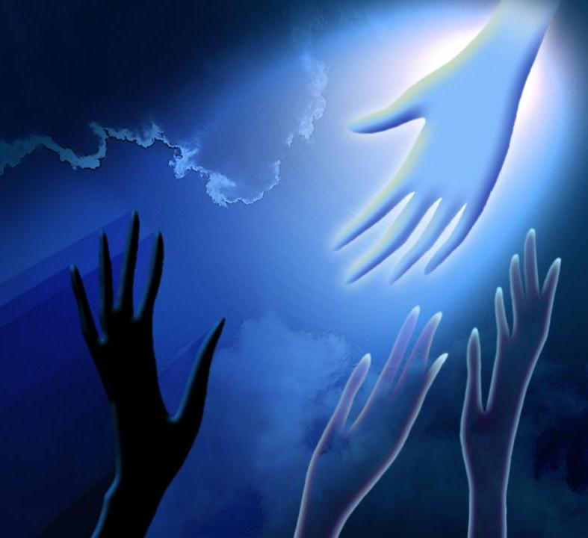
Se ieri non sapevo
oggi ho incontrato te

Slide 65
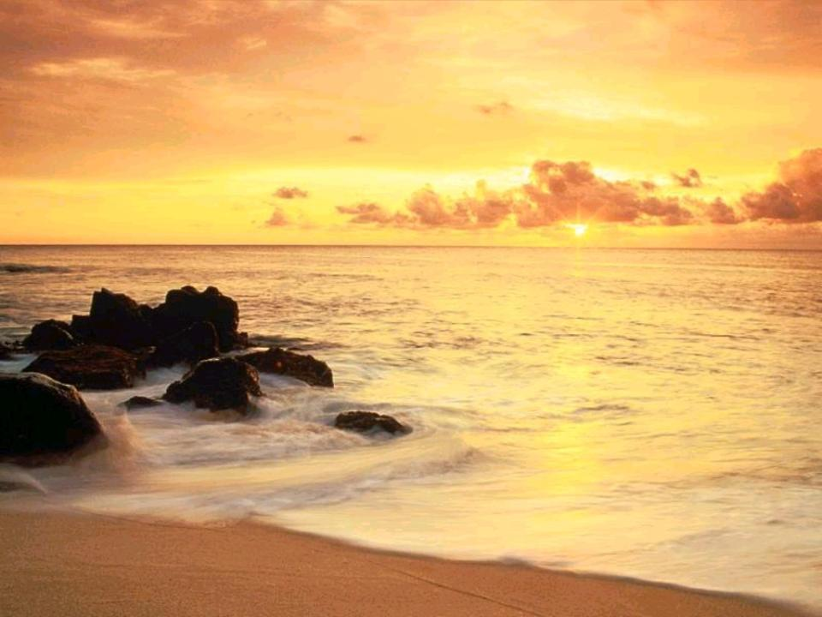
e la mia libertà
è il tuo disegno
su di me

Slide 66
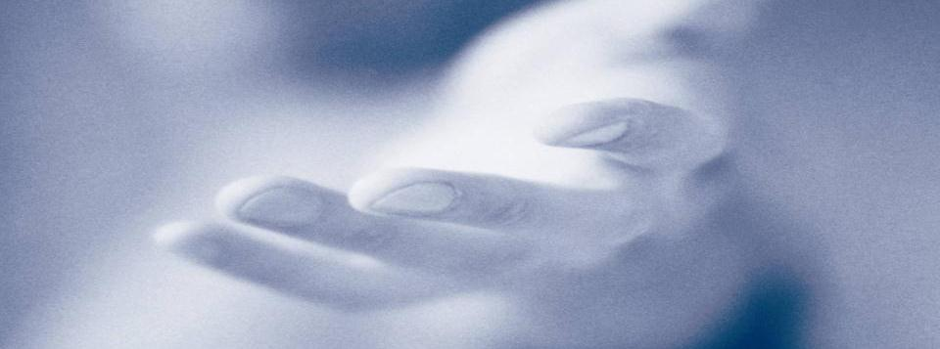
Non cercherò più niente
perché tu mi salverai

Slide 68
Il Signore sia con voi.
E con il tuo spirito.
In alto i nostri cuori.
Sono rivolti al Signore.
Rendiamo grazie al Signore nostro Dio.
È cosa buona e giusta.

Slide 70
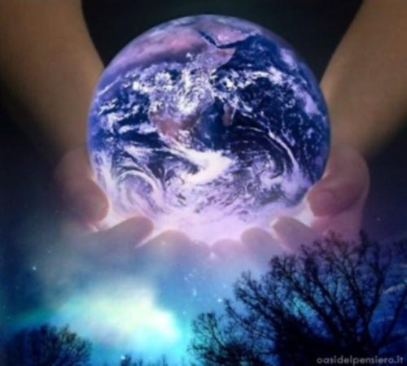
Santo Santo Santo
il Signore
Dio dell’universo
I cieli e la terra
sono pieni
della tua gloria

Slide 71
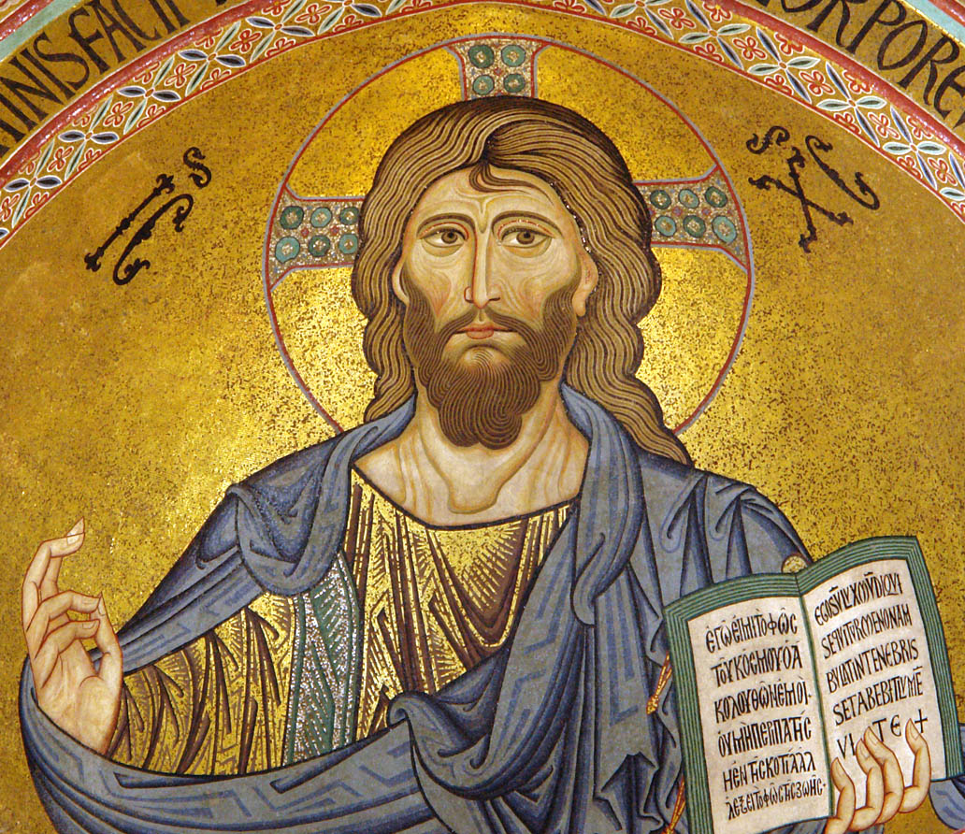
Osanna Osanna Osanna
Osanna nell’alto dei cieli
Benedetto colui che viene nel nome del Signore.

Slide 72
Osanna Osanna Osanna
Osanna nell’alto dei cieli
Osanna Osanna Osanna
cantiamo te Signore.

Slide 73
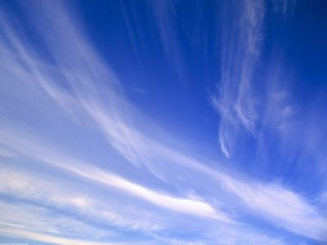
Osanna Osanna Osanna
Osanna nell’alto dei cieli
Osanna Osanna Osanna
nell’alto dei cieli

Slide 75
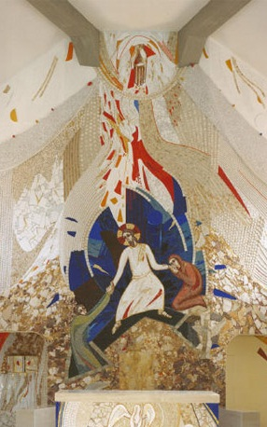
Mistero della fede.
Annunziamo la tua morte, Signore,
proclamiamo la tua risurrezione,
nell'attesa della tua venuta.

Slide 77
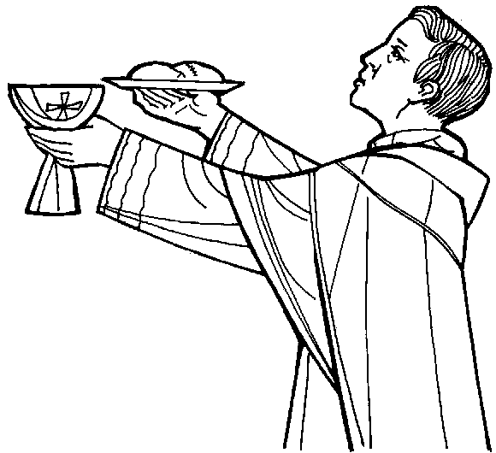
Per Cristo,
con Cristo
e in Cristo,
a te, Dio Padre onnipotente,
nell'unità dello Spirito Santo,
ogni onore e gloria
per tutti i secoli dei secoli.
Amen.

Slide 79
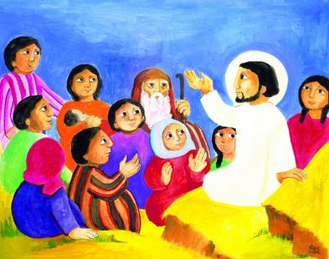
Padre nostro, che sei nei cieli,
sia santificato il tuo nome,
venga il tuo regno,
sia fatta la tua volontà,
come in cielo così in terra.
Dacci oggi il nostro pane quotidiano,
e rimetti a noi i nostri debiti
come noi li rimettiamo
ai nostri debitori,
e non ci indurre in tentazione,
ma liberaci dal male.

Slide 81
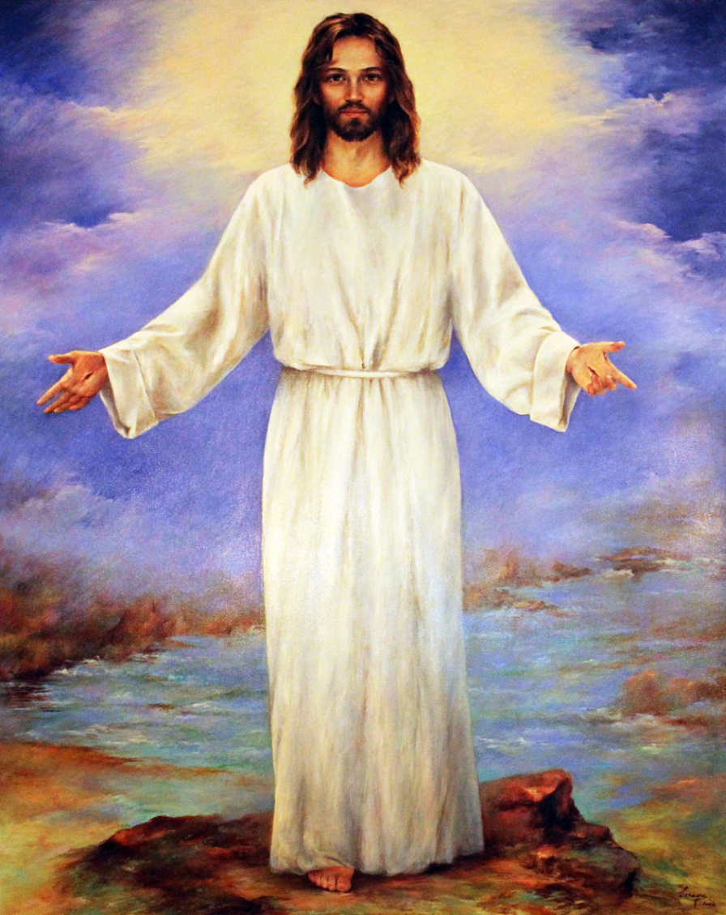
Tuo è il regno,
tua la potenza
e la gloria nei secoli.

Slide 83
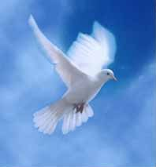
La
pace
viene
dall'alto

Slide 84

entra
nel
cuore,

Slide 85
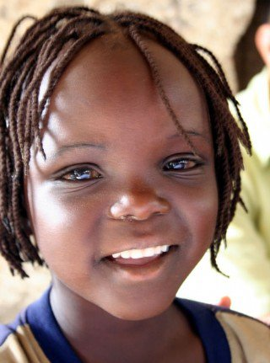
si
vede
sul
volto

Slide 86

Ora
ti
stringo
la mano

Slide 87
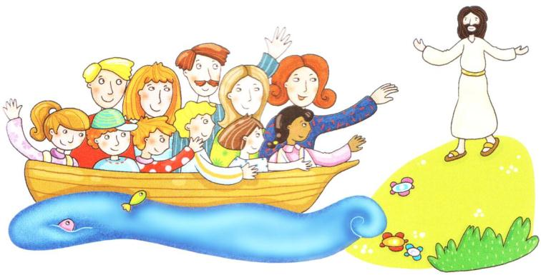
non sono più solo
non sei più lontano

Slide 88
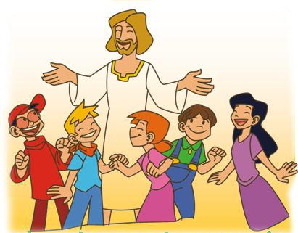
Questa amicizia
attorno al Signore

Slide 89
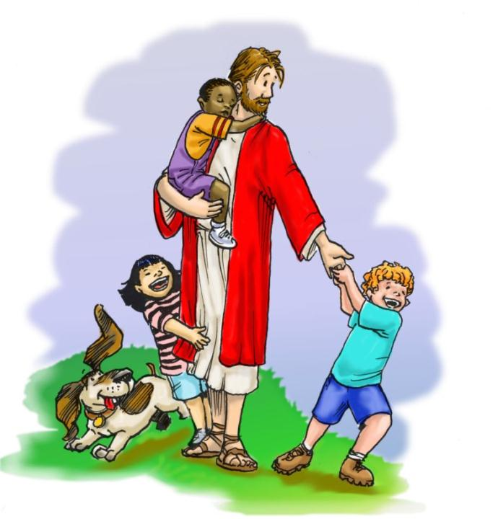
è troppo grande
non può finire.

Slide 90
La
pace
viene
dall'alto

Slide 91
entra
nel
cuore,

Slide 92

si vede sul volto

Slide 93
Ora
ti
stringo
la mano

Slide 94
non sono più solo
non sei più lontano

Slide 96

Agnello di Dio, che togli i peccati
del mondo, abbi pietà di noi.
Agnello di Dio, che togli i peccati
del mondo, abbi pietà di noi.
Agnello di Dio, che togli i peccati
del mondo, dona a noi la pace.

Slide 98
Beati gli invitati
alla Cena del Signore.
Ecco l’agnello di Dio,
che toglie i peccati del mondo.
O Signore, non son degno
di partecipare alla tua mensa:
ma di’ soltanto una parola
e io sarò salvato.

Slide 100


Vieni nasci ancora

Slide 101

Torni Signore,
torni nel cuore
col tuo silenzio denso di te.

Slide 102

E come i pastori un tempo
ora noi ti adoriamo,
e i nostri doni
sono ciò che siamo noi.

Slide 103

Eri la luce, venivi nel mondo
Venivi tra i tuoi e i tuoi però
Loro non ti hanno accolto

Slide 104

Ma noi ti invochiamo,
vieni
Ma noi ti
vogliamo
accanto

Slide 105

La nostra casa è tua
T’accoglieremo noi

Slide 106

E tu che ritorni, tu che rinasci
Dove c’è amore e carità, qui sei presente

Slide 107

Tu per davvero vieni
Tu per davvero nasci
Noi siamo uniti nel tuo nome e tu sei qui

Slide 108

Vieni nasci ancora dentro l’anima
Vieni nasci sempre, nasci in mezzo a noi

Slide 109

Per le strade luci, feste e musiche
Ma Betlemme è qui.

Slide 110
Vieni nasci ancora dentro l’anima
Vieni nasci sempre, nasci in mezzo a noi

Slide 111
Per le strade luci, feste e musiche
Ma Betlemme è qui.

Slide 112
Torni Signore,
torni nel cuore
col tuo silenzio denso di te.

Slide 113
E come i pastori un tempo
ora noi ti adoriamo,
e i nostri doni
sono ciò che siamo noi.

Slide 114
Eri la luce, venivi nel mondo
Venivi tra i tuoi e i tuoi però
Loro non ti hanno accolto

Slide 115
Ma noi ti invochiamo,
vieni
Ma noi ti
vogliamo
accanto

Slide 116
La nostra casa è tua
T’accoglieremo noi

Slide 117
E tu che ritorni, tu che rinasci
Dove c’è amore e carità, qui sei presente

Slide 118
Tu per davvero vieni
Tu per davvero nasci
Noi siamo uniti nel tuo nome e tu sei qui

Slide 119
Torni Signore,
torni nel cuore
col tuo silenzio denso di te.

Slide 120
E come i pastori un tempo
ora noi ti adoriamo,
e i nostri doni
sono ciò che siamo noi.

Slide 121
Eri la luce, venivi nel mondo
Venivi tra i tuoi e i tuoi però
Loro non ti hanno accolto

Slide 122
Ma noi ti invochiamo,
vieni
Ma noi ti
vogliamo
accanto

Slide 123
La nostra casa è tua
T’accoglieremo noi

Slide 124
E tu che ritorni, tu che rinasci
Dove c’è amore e carità, qui sei presente

Slide 125
Tu per davvero vieni
Tu per davvero nasci
Noi siamo uniti nel tuo nome e tu sei qui

Slide 126


Slide 127
O Dio, che in questo sacramento ci hai nutriti con il pane della vita, insegnaci a valutare con sapienza i beni della terra, nella continua ricerca dei beni del cielo. Per Cristo nostro Signore.
Amen.

Slide 128









9° edizione Concorso
“Presepe nelle Famiglie”
2012
“Inventa il tuo presepe!”
tema:
“Gesù, Dio con noi oggi»

Slide 129


Anche quest’anno Il gruppo giovani ha organizzato una vendita di giocattoli che sarà effettuata da domenica prossima al termine delle messe festive.
Un’ottima occasione per fare regali intelligenti per un Natale più solidale!

Slide 130
Il Signore sia con voi.
E con il tuo spirito.
Vi benedica Dio onnipotente
Padre e Figlio e Spirito Santo.
Amen.
… : andate in pace.
Rendiamo grazie a Dio.

Slide 131

Ciao a tutti
e
buona
domenica

Slide 132

Resta accanto a me

Slide 133

Ora vado sulla mia strada
con l’amore tuo
che mi guida.
Oh Signore,
ovunque io vada,
resta accanto a me

Slide 134

Io ti prego, stammi vicino
ogni passo del mio cammino

Slide 135

ogni notte,
ogni mattino resta accanto
a me.

Slide 136
Ora vado sulla mia strada
con l’amore tuo
che mi guida.
Oh Signore,
ovunque io vada,
resta accanto a me

Slide 137
Io ti prego, stammi vicino
ogni passo del mio cammino

Slide 138
ogni notte,
ogni mattino resta accanto
a me.

Slide 139
Ora vado sulla mia strada
con l’amore tuo
che mi guida.
Oh Signore,
ovunque io vada,
resta accanto a me

Slide 140
Io ti prego, stammi vicino
ogni passo del mio cammino

Slide 141
ogni notte,
ogni mattino resta accanto
a me.

